Slide 1
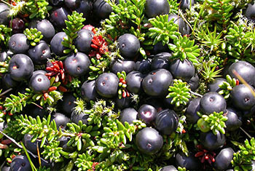
Krækiberjalyng

Slide 2
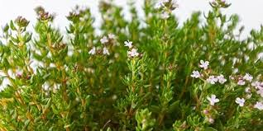
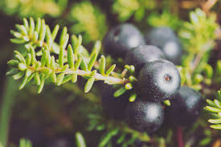
Hvernig lýtur lyngið út?
Blöðin eru þéttstæð, nærri stilklaus, aflöng.
Rendur blaðsins eru orpnar aftur á bak og þar sem þær mætast, lítur bilið á milli þeirra út sem miðrák.
Blóm eru mjög lítil, stilklaus, þrídeild. Krónublöð dökkrauð. Frævan verður að hnöttóttu, svörtu steinaldini, krækiberi.

Slide 3
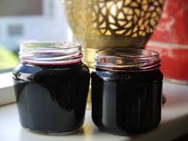
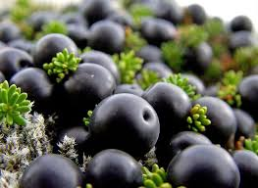
Nýting
Berin eru borðuð og eru talin kælandi.
Það er stundum búið til mauk, sulta úr berjunum eða saft.
Þau þykja góð við þorsta og hita.

Slide 4
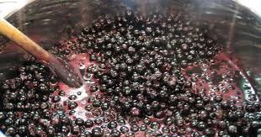

Krækiberjasulta margar uppskriftir á netinu
2. kíló krækiber
5 dl. vatn
12 dl. sykur
2. tsk hleypiefni
Krækiber og vatn sett í pott látið sjóða í 20. mínútur
Sykurinn settur út í og soðið í 20 mínútur.
Hleypiefnið sett út í og soðið í 2-3 mínútur
Setja sultuna í hreinar heitar glerkrúsir
Loka krúsinni volgri

Slide 5
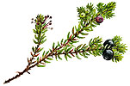
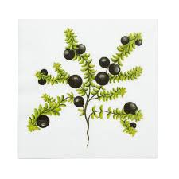
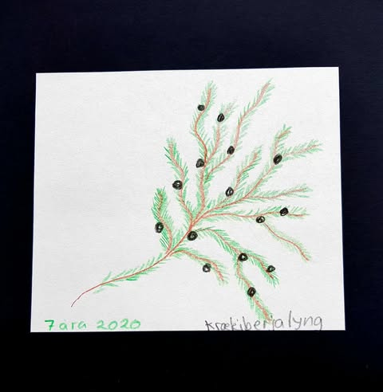
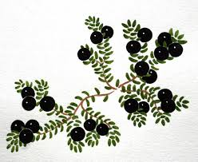
Teiknum fallega mynd

